Slide 1
RavenDB et les bases de données orientées documents
Pascal Laurin
PLN Conseil Inc.
Septembre 2012

Slide 2
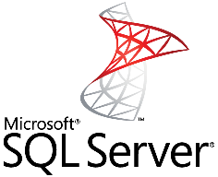

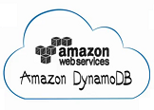



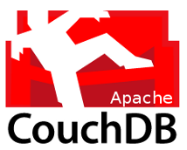





Sql
NoSql
Key-value stores
Document stores
Graph databases
Object databases
AllegroGraph, FlockDB
siagodb
Notes:
Sql d’un côté)
NoSql de l’autre
Key-value stores (Cassandra, Dynamo, Redis)
Document stores (MongoDB, CouchDB, RavenDB)
Graph databases (AllegroGraph, FlockDB, Neo4j)
Object databases (db4o, siaqodb)

Slide 3
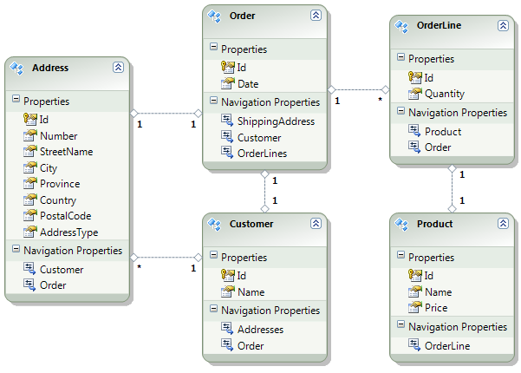
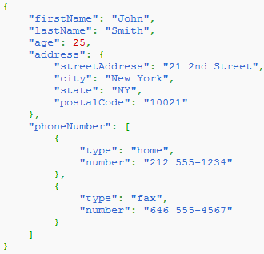

Bases de données orientées documents
XML
JSON
BSON
Notes:
Model Entity-Relation d’un côté
Document Word de l’autre côté
Transit: Document Xml, Json, Bson

Slide 4
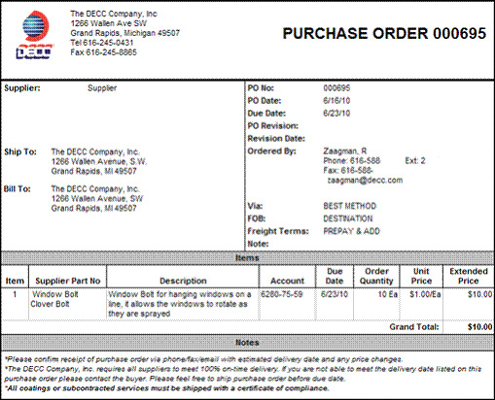
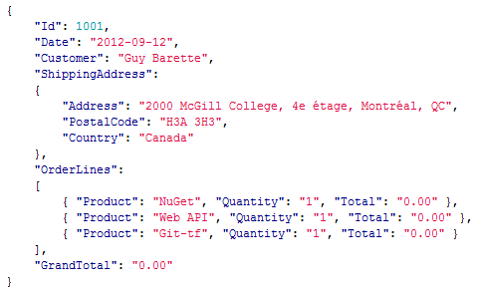
Un exemple
Notes:
Model ER d’une commande
Order, OrderLine, Product, Client, Address
Résultat: la page (ou le reçu de commande)
Document de l’autre côté en json

Slide 5
Demos RavenDB
Management Studio
Application Demo
Tests unitaires
Notes:
Lancer le Serveur
Montrer le Management Studio
Lancer l’application
CRUD plus voir sur le site web du serveur
Requêtes et indexes
Unit test avec la version Embedded

Slide 6
RavenDB
Server: Console, Service, ISS Host, Embedded
Client: .Net (Linq), Silverlight, Javascript et REST
Transaction, Indexes
Full-text search (Lucene)
Attachments
Sharding, Replication and Multi-Tenancy
Backup and Restore
Hosting: Azure, RavenHQ, AppHarbor, CloudBird

Slide 7
Question?
RavenDB
  http://ravendb.net/
NoSql
  http://en.wikipedia.org/wiki/NoSQL
Pascal Laurin:
pascal.laurin@outlook.com
http://www.linkedin.com/in/plaurin

